Slide 1
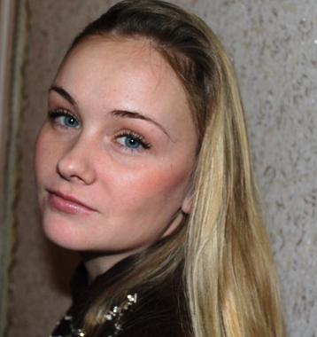
Воспитание – великое дело:
им решается участь человека.
Белинский В.Г.

Slide 2
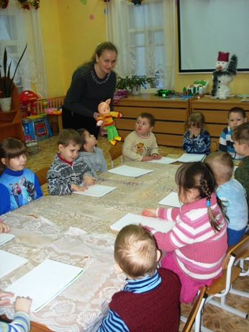
Профессиональные и личностные ценности:
Стремление к достижению цели, знание своего дела, умение объяснить, показать, заинтересовать детей, способность понимать, уважать своих детей, творчество во всем, доброжелательность искренность, открытость.

Slide 3
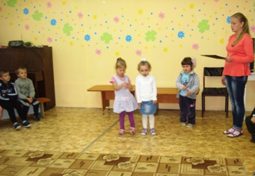
Мои малыши читают стихи для старших ребят.
Самое главное в моей работе:
уметь понять, слушать и слышать каждого ребенка.

Slide 4
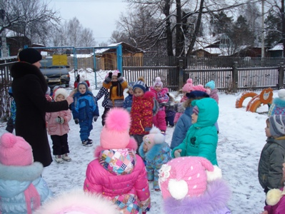
На каждой прогулке мои ребята не только общаются, трудятся и играют, но и узнают что-то новое, интересное.

Slide 5
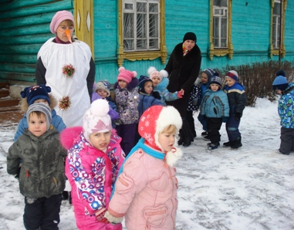
Развлечение на улице – очень важная и необходимая часть в моей работе с детьми
( Развлечение для детей «В гости к Зимушке-Зиме» )

Slide 6
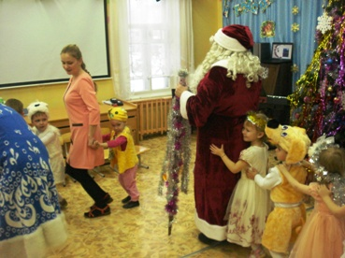
Мои малыши очень любят праздники!
Для меня это очень ответственный момент –одновременно быть в роли ведущей и любящим, заботливым воспитателем.

Slide 7
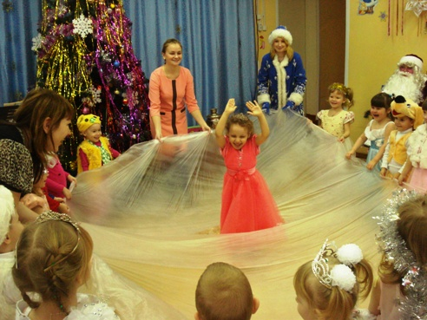

Slide 8
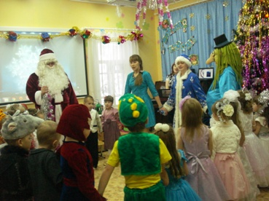
Я – натура артистичная!
Очень люблю принимать участие в роли любых сказочных героев на праздниках в других возрастных группах.
(Снегурочка. Старшая группа)

Slide 9
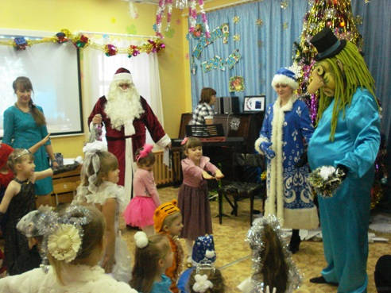

Slide 10
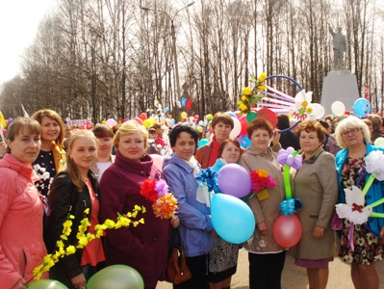
В свободное от работы время я с нашим дружным коллективом принимаю активное участие в городских мероприятиях.
Демонстрация
1 Мая

Slide 11
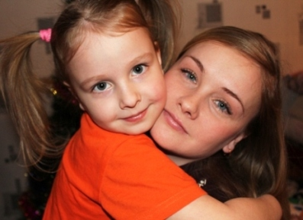
Я- молодая мама. Вся моя педагогическая деятельность помогает мне в воспитании моей дочурки, даёт осознание того, какой подход необходим к маленькому, доброму, искреннему человечку!

Slide 12
Жан Гавер сказал «Человек начинается с любви…», я согласна с ним целиком и полностью, так пусть жизненная дорога моих мальчишек и девчонок будет наполнена любовью: к миру, к людям, к себе… Они уже идут по ней!

Slide 13
Спасибо за внимание!

